Slide 1
H5移动开发
ES6

Slide 2
ES6介绍
1、简介:
ECMAScript 6.0（ ES6）是 JavaScript 语言的下一代标准，已经在 2015 年 6 月正式发布了。它的目标，是使得 JavaScript 语言可以用来编写复杂的大型应用程序，成为企业级开发语言
2、环境搭建
（1）下载
https://github.com/cucygh/es6-webpack.git
（2）安装
cd es6-webpack
npm install
npm install webpack webpack-dev-server -g

Slide 3
ES6介绍
（3）使用
①命令行执行npm start
②在index.js里面编写代码，浏览器自动更新

Slide 4
ES6基本语法
1、let
（1）定义：ES6 新增了let命令，用来声明变量。它的用法类似于var，但是所声明的变量，只在let命令所在的代码块内有效。
（2）作用域
ES5：全局作用域、局部（函数）作用域
ES6：全局作用域、局部（函数）作用域、块级作用域
块级作用域：简单的理解如果一段代码是由一个大括号包裹起来的，那么这个大括号里面就是一个块级作用域。

Slide 5

ES6基本语法
（3）基本用法
①用来声明变量相当于var
②块级作用域let和var的区别
var:for(var i=0;i<3;i++){ let: for(let i=0;i<3;i++){
console.log(i); console.log(i);
} }
console.log(i);//??? console.log(i)//????

Slide 6
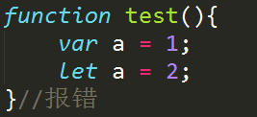
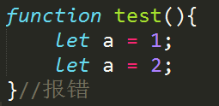


ES6基本语法
说明：在上面代码中如果用var声明i，则i在全局范围内有效，如果用let，声明的变量仅在块级作用域内有效
③不允许重复声明
let不允许在相同作用域内，重复声明同一个变量
④不存在变量提升

Slide 7
ES6基本语法
说明：
在上面代码中，用var声明变量a，会发生变量提升，即脚本开始运行时，变量a已经存在了，但是没有值，所以会输出undefined。
但是用let声明变量，不会发生变量提升。这表示在声明它之前，变量a是不存在的，因此就会抛出一个错误。

Slide 8
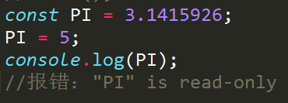

ES6基本语法
2、const
（1）定义：const声明一个只读的常量。一旦声明，常量的值就不能改变。
注意：const声明的变量不得改变值，这意味着，const一旦声明变量，就必须立即初始化，不能留到以后赋值。

Slide 9
ES6基本语法
思考？
const obj={
a:1
}
obj.b=2;
console.log(obj);//???

Slide 10
ES6基本语法
说明：（1）const实质，并不是变量的值不得改动，而是变量指向的那个内存地址不得改动。
对于简单类型的数据（数值、字符串、布尔值），值就保存在变量指向的那个内存地址，因此等同于常量。
对于复合类型的数据（主要是对象和数组），变量指向的内存地址，保存的只是一个指针，const只能保证这个指针是固定的，至于它指向的数据结构是不是可变的，就完全不能控制了。
因此，将一个对象声明为常量必须非常小心。
（2）const声明的常量也是不提升，只能在声明的位置后面使用。
（3）const声明的常量，也与let一样不可重复声明。

Slide 11
ES6基本语法
3、解构赋值
（1）定义：本质就是赋值，解构简单的理解就是左边一种结构，右边一种结构，左右一一对应。
（2）解构赋值的分类
①数组的解构赋值：从数组中提取值，按照对应位置，对变量赋值，本质上来说属于“模式匹配”，只要等号两边的模式相同，左边的变量就会被赋予对应的值
ES5:let a = 1; ES6:let [a,b,c] = [1,2,3]
let b = 2;
let c = 3;

Slide 12
ES6基本语法
课堂练习：
（1）let [foo, [[bar], baz]] = [1, [[2], 3]]; 输出foo、bar、baz
（2）let [ , , third] = ["foo", "bar", "baz"]; 输出third
特殊情况：
i）...
let [a,...b] = [1,2,3,4,5,6]; console.log(a,b) //？
...将模式匹配后余下的元素push进入数组
ii）解构赋值默认值
let [a,b,c] = [1,2]; console.log(a,b,c) //??

Slide 13
ES6基本语法
let [a,b,c=3] = [1,2]; console.log(a,b,c) //?
let [a,b,c=3] = [1,2,5]; console.log(a,b,c) //?
let [a,b=3] = [1,undefind]; console.log(a,b) //?
let [a,b=3] = [1,null]; console.log(a,b) //?
说明：ES6 内部使用严格相等运算符（===），判断一个位置是否有值。所以，只有当一个数组成员严格等于undefined，默认值才会生效。

Slide 14
ES6基本语法
iii）不完全解构: 等号左边的模式，只匹配一部分的等号右边的数组
let [x, y] = [1, 2, 3]; console.log(x,y) // 1 2
let [a, [b], d] = [1, [2, 3], 4]; console.log(a,b,d)//???
iv）若等号右侧不是数组则会报错
let [a] = 1;console.log(a);
let [a] = true; console.log(a);

Slide 15
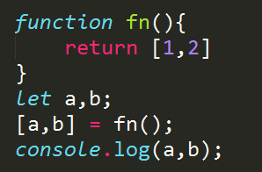
ES6基本语法
使用场景：
i）两个数的交换
let a = 1; let b = 2; 输出a=2,b=1;
[a,b] = [b,a];
ii)接收函数返回值

Slide 16
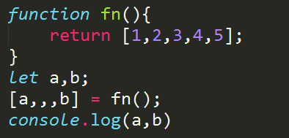
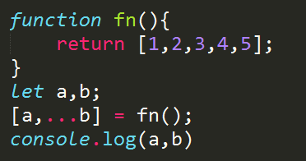
ES6基本语法
使用场景：
iii）过滤值
let a = 1; let b = 2; 输出a=2,b=1;
iv）只取确定值，不关心返回元素的个数
说明：上述两个场景可以混合使用

Slide 17
ES6基本语法
②对象的解构赋值
对象的解构与数组有一个重要的不同。数组的元素是按次序排列的，变量的取值由它的位置决定；而对象的属性没有次序，变量必须与属性同名，才能取到正确的值。
例如：let { bar, foo } = { foo: "aaa", bar: "bbb" };
console.log(foo) // "aaa"
console.log(bar) // "bbb"
说明：如果变量没有对应的同名属性，则会被赋值为undefined
例如：let { baz } = { foo: "aaa", bar: "bbb" };
console.log(baz); //?

Slide 18
ES6基本语法
如果变量名和属性名不一致时，需要在匹配模式下指定变量名
例如：let { foo: baz } = { foo: 'aaa', bar: 'bbb' };
console.log(baz) // 'aaa'
注解：
foo是匹配模式，其后面的值才是变量
也就是说：let { foo,baz } = { foo: 'aaa', bar: 'bbb' };
是let { foo: foo,bar:bar } = { foo: 'aaa', bar: 'bbb' };的简写
说明：
对象的解构赋值的内部机制，是先找到同名属性，然后再赋给对应的变量。真正被赋值的是后者，而不是前者

Slide 19
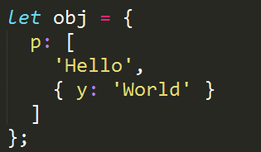

ES6基本语法
嵌套结构的解构赋值
思考？
（1）
利用解构赋值定义变量a,b分别保存hello和world

Slide 20
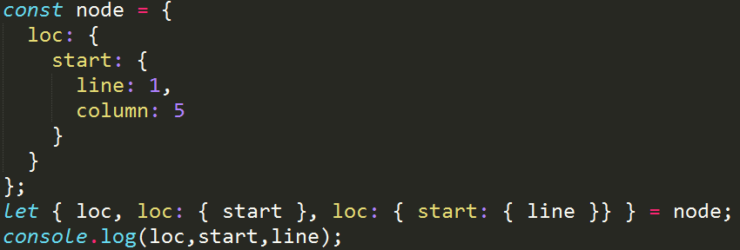
ES6基本语法
嵌套结构的解构赋值
（2）
（3）let obj = {}; let arr = [];
({ foo: obj.prop, bar: arr[0] } = { foo: 123, bar: true });
obj //？？
arr // ？？

Slide 21
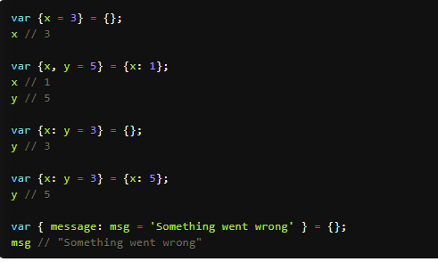
ES6基本语法
对象的解构赋值也可以指定默认值

Slide 22


ES6基本语法
③字符串的解构赋值
字符串也可以解构赋值。这是因为此时，字符串被转换成了一个类似数组的对象。
类似数组的对象都有一个length属性，因此还可以对这个属性解构赋值。

Slide 23
ES6基本语法
③数值和布尔值的解构赋值
解构赋值时，如果等号右边是数值和布尔值，则会先转为对象。
注意：undefined和null无法转为对象，所以对它们进行解构赋值，都会报错。
例如：数值和布尔值的包装对象都有toString属性
let {toString: s} = 123; s可以取到值
④函数参数的解构赋值
函数的参数也可以使用解构赋值，且可以使用默认参数

Slide 24
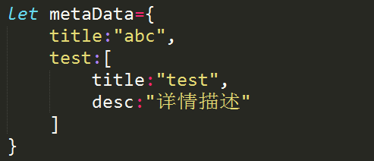
ES6基本语法
课后练习
（1）提取下面 JSON 数据
分别将两个不同的title赋值给两个变量
（2）复习课堂案例仔细阅读一遍阮一峰教程2，3小节
（3）预习字符串的扩展

Slide 25


